Slide 1
Факультет Информационной
Безопасности
БЕЛОРУССКИЙ ГОСУДАРСТВЕННЫЙ УНИВЕРСИТЕТ ИНФОРМАТИКИ И РАДИОЭЛЕКТРОНИКИ

Slide 2
Что ты сейчас узнаешь?

Slide 3
КТО МЫ?
КАК К НАМ ПОПАСТЬ?
КАК
С УЧЁБОЙ?
ГДЕ
ЖИТЬ?
ЧЕМ ЗАНИМАТЬСЯ ВНЕ УЧЁБЫ?

Slide 4
ФАКУЛЬТЕТ ИНФОРМАЦИОННОЙ БЕЗОПАСНОСТИ
обеспечивает современное образование для тех, кто желает освоить инновационные электронные и информационные технологии в инфокоммуникациях, кто стремиться быть востребованным в современных социальных и экономических условиях.

Slide 5
Немного о кафедрах, специальностях и профилизациях

Slide 6
Кафедра защиты информации
6-05-0611-02 «ИНФОРМАЦИОННАЯ БЕЗОПАСНОСТЬ»
БАКАЛАВР, ИНЖЕНЕР
Выпускники специальности «Информационная безопасность» будут обладать компетенциями, которые позволят им разрабатывать, проектировать, создавать, эксплуатировать системы защиты информации современных информационных систем, досконально знать и уметь применять методы, обеспечивающие защиту информации и информационную безопасность.

Slide 7
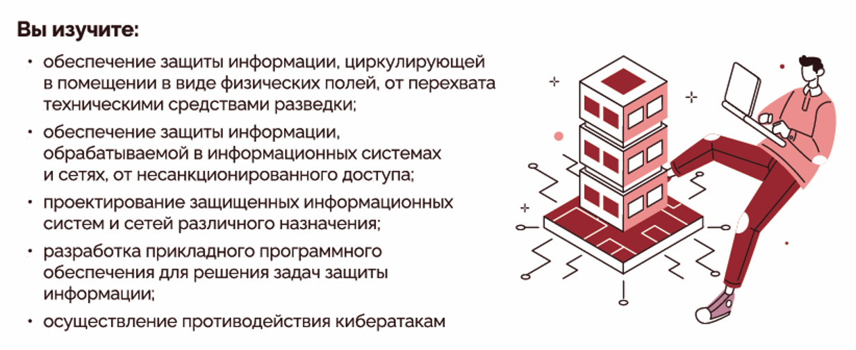
Информационная безопасность

Slide 8
Кафедра инфокоммуникационных технологий
6-05-0611-06 «СИСТЕМЫ И СЕТИ ИНФОКОММУНИКАЦИЙ»
БАКАЛАВР, ИНЖЕНЕР
Выпускники специальности «Системы и сети инфокоммуникаций» будут обладать компетенциями, связанными с разработкой, созданием, администрированием, эксплуатацией и обслуживанием защищенных систем и сетей инфокоммуникаций.

Slide 9
Профилизации специальности
https://www.bsuir.by/ru/kaf-ikt/i-stupen

Slide 11
Как к нам попасть?

Slide 12
ЦТ/ЦЭ по физике, математике, белорусский/русский язык

Slide 13
400
325
330
300
313
309
312
304
264
266
269
Проходные баллы 2022
256
240
241
200
100
Бюджетная форма обучения
Платная форма обучения
0
СТК
ЦТРВ
СИ
СРМИ
ССКП
ЗИВТ

Slide 14
Как с учёбой?

Slide 15
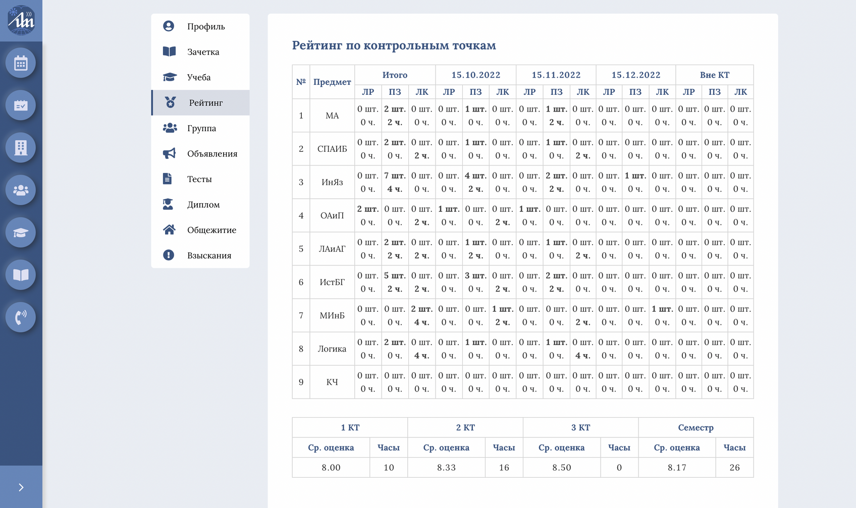
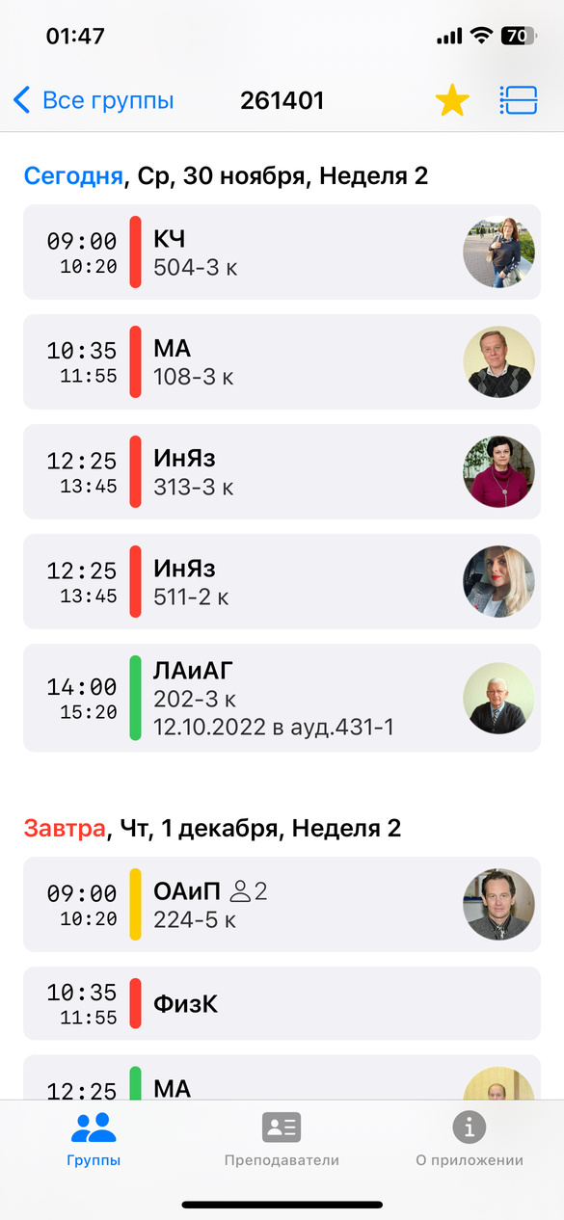
Электронный кабинет студента

Slide 16
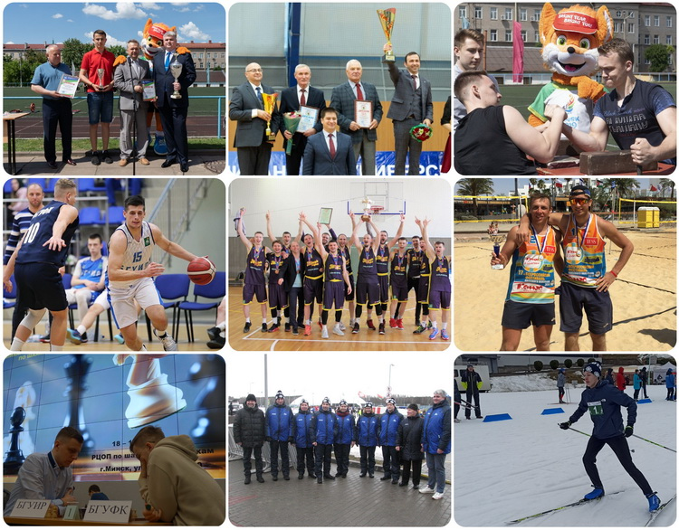
Физкультура
Легкая атлетика
Тяжелая атлетика
Айкидо
Баскетбол
Вольная борьба
Волейбол
Мини-футбол
Плавание
Аэробика
Тайский бокс
Футбол

Slide 17
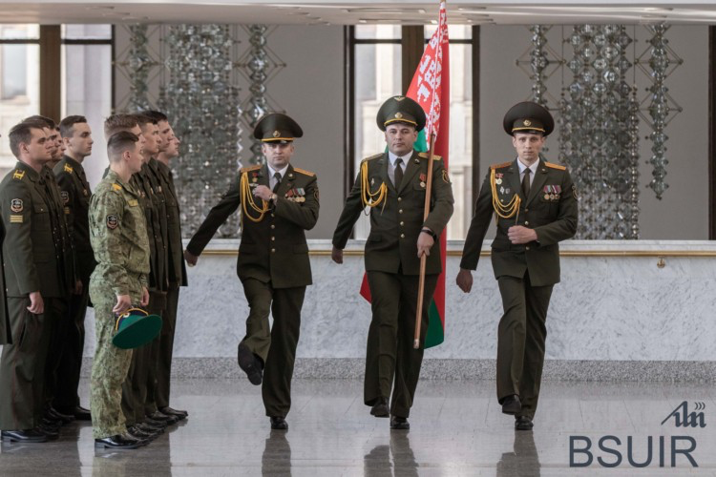
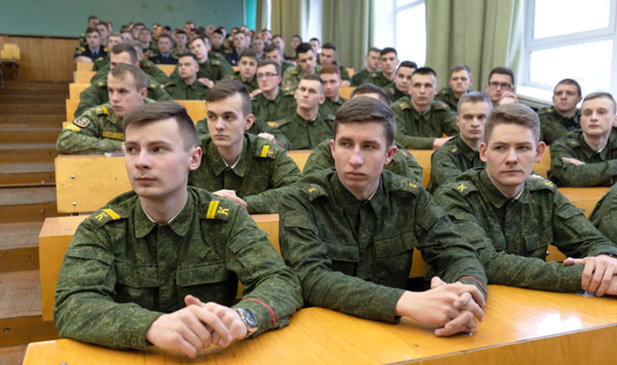
Военная подготовка

Slide 18
Где жить?

Slide 19
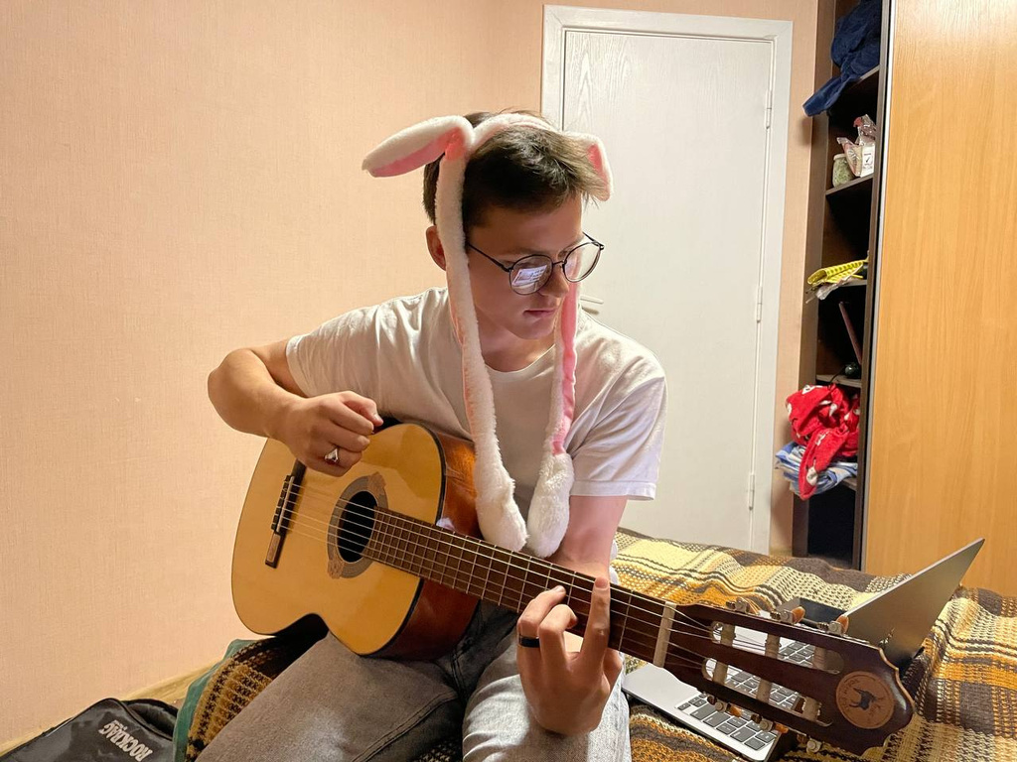
Общежитие
Квартирный тип комнат
Столовая на первом этаже
Бесплатный тренажерный зал
Много способов проведения свободного времени

Slide 20
Чем заниматься вне учебы?

Slide 25
ЖДËМ ИМЕННО ТЕБЯ!

